Slide 1
BASE DE DATOS
Ing. Hilaria Adima Vásquez Duran

Slide 2
Modelos de datos conceptuales
Un modelo conceptual de datos identifica las relaciones de más alto nivel entre las diferentes entidades.
Las características del modelo conceptual de datos incluyen:
Incluye las entidades importantes y las relaciones entre ellas.
No se especifica ningún atributo.
No se especifica ninguna clave principal.

Slide 3
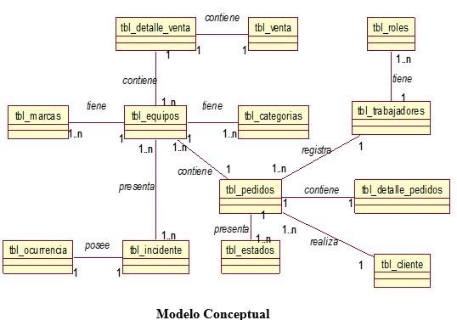
MODELO CONCEPTUAL(CLASE DE ALTO NIVEL)

Slide 4
Modelos de datos lógicos
Un modelo de datos lógicos describe los datos con el mayor detalle posible, independientemente de cómo se implementarán físicamente en la base de datos.
Las características de un modelo de datos lógicos incluyen:

Slide 5
Modelos de datos lógicos
Incluye todas las entidades y relaciones entre ellos.
Todos los atributos para cada entidad están especificados.
La clave principal para cada entidad está especificada.
Se especifican las claves externas (claves que identifican la relación entre diferentes entidades).
La normalización ocurre en este nivel.

Slide 6
Modelos de datos lógicos
Los pasos para diseñar el modelo de datos lógicos son los siguientes:
Especifique claves primarias para todas las entidades.
Encuentra las relaciones entre diferentes entidades.
Encuentra todos los atributos para cada entidad.
Resuelva las relaciones de muchos a muchos.
Normalización.

Slide 7
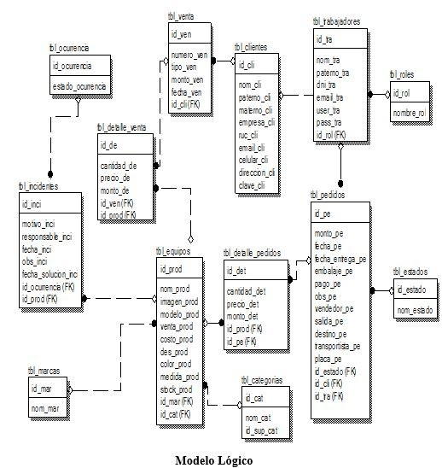
MODELO DE DATOS LOGICOS

Slide 8
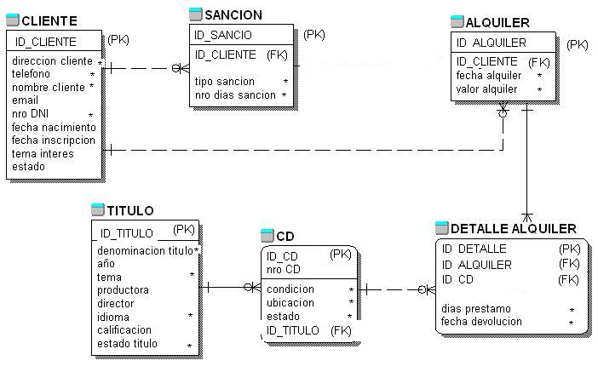
MODELO LÓGICO

Slide 9
Modelos de datos físicos
El modelo de datos físicos representa cómo se construirá el modelo en la base de datos.
Un modelo de base de datos física muestra todas las estructuras de tabla, incluidos el nombre de columna, el tipo de datos de columna, las restricciones de columna, la clave principal, la clave externa y las relaciones entre las tablas.

Slide 10
Modelos de datos físicos
Las características de un modelo de datos físicos incluyen:
Especificación de todas las tablas y columnas.
Las claves externas se usan para identificar relaciones entre tablas.
La desnormalización puede ocurrir según los requisitos del usuario.
Las consideraciones físicas pueden hacer que el modelo de datos físicos sea bastante diferente del modelo de datos lógicos.
El modelo de datos físicos será diferente para diferentes Sistemas de Gestión de Base de datos. Por ejemplo, el tipo de datos para una columna puede ser diferente entre MySQL y SQL Server.

Slide 11
Modelos de datos físicos
Los pasos básico para el diseño del modelo de datos físicos son los siguientes:
Convertir entidades en tablas.
Convertir relaciones en claves externas.
Convertir atributos en columnas.
Modificar el modelo de datos físicos en función de las restricciones / requisitos físicos.

Slide 12
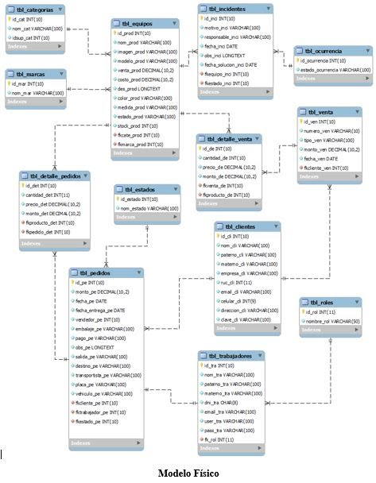
MODELO FISICO(ENTIDAD-RELACION)

Slide 13
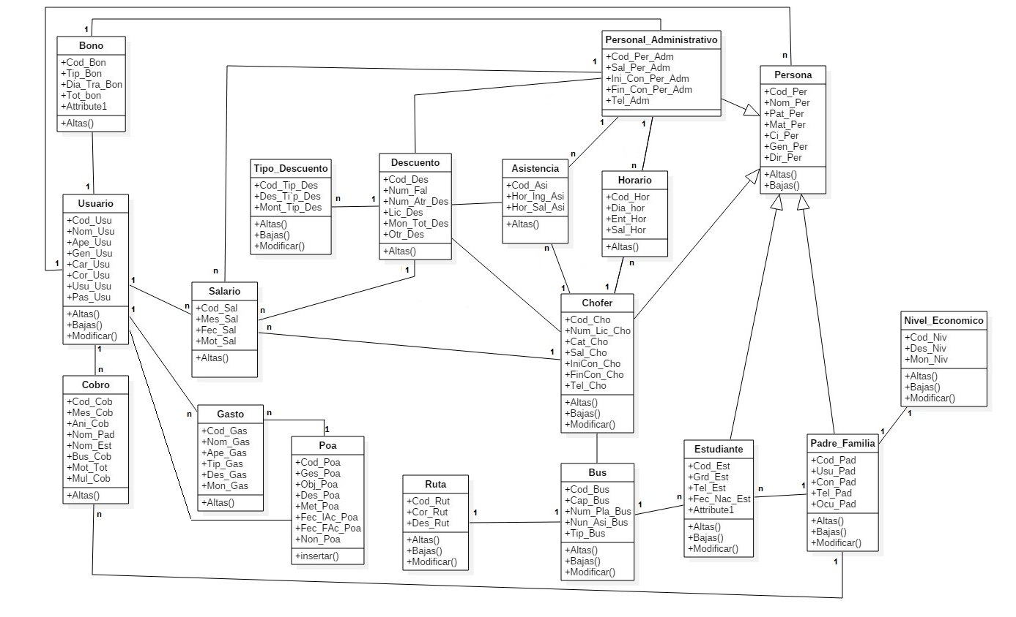
Modelos de Clases

